Slide 1


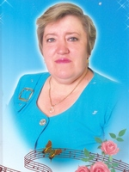
ПЕДАГОГ - НАСТАВНИК
«Если ты хочешь остаться в сердцах людей - оставь на Земле после себя добрые дела»
«Әгәр син кешеләрнең күңелләрендә калырга теләсәң, үзеңнән соң җирдә изге гамәлләр калдыр»
Ахметзянова Зульфия Абдулхаковна,
Наставник
МБДОУ «Татарско-Сарсазский детский сад »
Чистопольского муниципального района

Slide 2
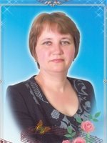
ПЕДАГОГ - НАСТАВНИК
«Воспитание есть усвоение хороших привычек»
«Тәрбияләү-яхшы гадәтләрне үзләштерү»
Ахметзянова Ризаля Дамировна,
воспитатель первой квалификационной категории
МБДОУ «Татарско-Сарсазский детский сад»
Чистопольского муниципального района

